Slide 1

Nghiên cứu mô hình mạng SRGAN trong nâng cao độ phân giải ảnh và ứng dụng
Vũ Anh Tú – K29A
Notes:
Kính thầy chủ tịch hội đông và các thầy cô phản biện, uy vien, thư kí hội đồng.
Em tên là Vũ Anh Tú học viên cao học k29A trường HVKTQS, Trong buổi bảo vệ luận văn thạc sĩ ngày hôm này em xin trình bày đề tài ….
Nhu cầu thị yêú của con ngừoi về độ nét ngày càng cao, đièu đó được thể hiện trong cuộc sống hang ngày cũng như cho mục đích nghiên cứu. Khi nhìn một bức ảnh nét hơn thì con người sẽ nhận được nhiều thông tin hơn, chân thực hơn. Trong ngành thị giác mày ảnh có độ phân giải cao sẽ góp phần làm tang độ chính xác của các mô hình hoc máy
Với các ngành nghề đặc thù khác như điều tra nhận dạng, chẩn đoán ảnh ý tế, ảnh viễn thám thì ảnh phân giải cao là rất cấn thiết để hỗ trợ ra quyêt định. Do dó nhu cầu ứng dung thực tế của siêu phân giải ảnh là rất lớn và cần được quan tâm nghiên cứu nhiều hơn

Slide 2
Đề cương
Độ phân giải ảnh
Mạng tạo sinh đối nghịch (GAN)
Mạng SRGAN và ứng dung trong nâng cao độ phân giải ảnh
Kết quả thực nghiệm
2
Notes:
Slide sẽ có 4 mục lớn như sau:
Định nghĩa về độ phân giải ảnh
Trình bày ý tượng mạng tạo sinh đối nghịch
Trinh bày mạng siêu phân giải ảnh ứng dung GANs => SRGANs và ứng dung trong nâng cao độ phân giải ảnh
Kết quả thực nghiệm

Slide 3
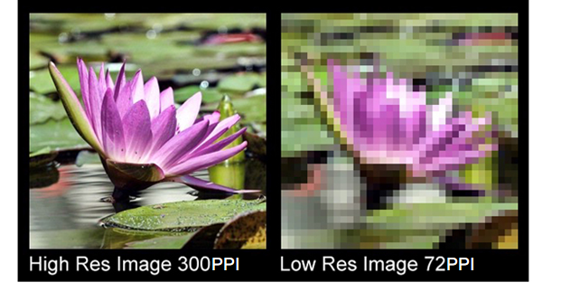
Độ phân giải ảnh (Image Resolution)
Độ phân giải ảnh là gì ?
Định nghĩa: Là mức độ chi tiết (thông tin) chứa trong bức ảnh
Độ phân giải không gian (Spatial Resolution): Khả năng biểu diễn thông tin trên môt đơn vị diện tích, được đo bằng PPI (Pixel per Inch)
3
Notes:
Vậy độ phân giải ảnh là gì ?
Khái niệm độ phân giải rất dễ gây nhầm lẫn do cách gọi của nó trong từng trường hợp:
Một màn hình có độ phân giải 1024x768 nghĩa là màn hình đó chứa 1024x768 điểm ảnh
Tuy nhiên nếu nhìn 2 bức ảnh trên có chung kích thước là 128x128 vậy 2 ảnh này là cùng độ phân giải ? Điều này không hợp lý
Vậy trong ảnh số thì độ phân giải ảnh được hiểu theo ý nghĩ là mức độ chi tiết (thông tin ) trong bức ảnh, hay khả năng phân biệt các chi tiết trong ảnh
Trong khuôn khổ luận văn, khi nói đến độ phân giải tức là ta đang nói đến độ phân giải không gian
Độ phân giải trong không gian (Spatial Resolution): Đây chính là khả năng biễu diễn thông tin của bức ảnh trên một đơn vị diện tích, theo đó trên cùng 1 diện tích, ảnh nào có mật độ điểm ảnh lớn hơn thì nó sẽ chứa nhiều thông tin hơn và do đó sẽ có độ phân giải tốt hơn. Độ phân giải không gian được đánh giá định lượng bằng số lượng điểm ảnh trong một Inch (PPI).

Slide 4
Độ phân giải ảnh (Image Resolution)
Quá trình thu nhận ảnh phân giải thấp từ khung cảnh phân giải cao
Các yếu tố ảnh hưởng đến chất lượng ảnh gồm có toán tử mờ (H), ảnh hưởng bởi chuyển động của (F), quá trình giảm mẫu (D) của cảm biến ảnh và nhiễu
4
Notes:
Để thuật tiện cho quá trình khảo sát ảnh phân giải thấp ta có mô hình thu nhận ảnh phân giải thấp từ khung cảnh phân giải cao
Các yếu tố ảnh hưởng đến nhất lượng ảnh:
Khi ta thực hiện việc chụp một bức ảnh số, nó sẽ chịu ảnh hưởng của hạt nhân mờ (Blur effect) từ không khí cũng như ống kính, sự chuyển động tương đối giữa camera và vật thể và độ rung của máy ảnh (Motion effect) …
Ngoài ra do hạn chế của cảm biến , quá trình rời rạc hoá tín hiệu (Down-sampling effect) là nguyên nhân dẫn đến ảnh độ phân giai thấp.
Kết quả thu được qua hàng loạt các tác động tiêu cực gây ảnh hưởng đến chất lượng ảnh, ta thu được ảnh LR

Slide 5
Mạng tạo sinh đối nghịch (Generative Adversarial Nets)
Mô hình mạng tạo sinh (Generative Model)
True distribution
Samples
Estimate density
True distribution
Samples
Estimate Generator
5
Notes:
Trước khi nói về mạng tạo sinh đối nghịch , Em sinh trình bày ý tưởng mô hình mạng tạo sinh
Trong học máy ta đã rất quen với các mạng Classification tức là ta có x (features) và mạng sẽ predict ra label Y
Generative model: Mạng tạo sinh là đảo ngược của mạng Classification, tức là ta có label Y thì làm sao để tạo ra x (features)
Những mạng tạo sinh đầu tiên dựa trên ý tưởng, giả sử có một phân phối chuẩn P của một tập dữ lieu, ta không biết , qua việc học từ tập dữ lieu D ta kì vọng có thể tạo ra một phân phối P mũ mới mà có thể gần giống với phân phối của P nhẩt. Từ P mũ ta có thể generate ra dữ liệu gần giống nhất với dữ liệu thuộc D
Cách tiếp cận: Mạng tạo sinh hiện đại phải làm việc với tập dữ liệu có số chiều lớn (high-dememsional) (ảnh kích thươc lớn hay là những videos) thì việc tìm ra P mũ là hết sức khó khăn. Một hướng nghiên cứu khác
Là, Nếu ta chỉ tập trung làm sao để generate dữ liệu thôi, và không quan tâm đến phân phối của nó => chỉ ước lượng một generative model G sao cho mà nó tạo ra dữ liệu giống nhất với dữ lieu được tạo ra từ D và không cần quan tâm phân phối của nó
Có 2 cách phổ biến để thực hiện việc tạo ra G(z) là Variational Autoencoders và GANs
Kì vọng:

Slide 6
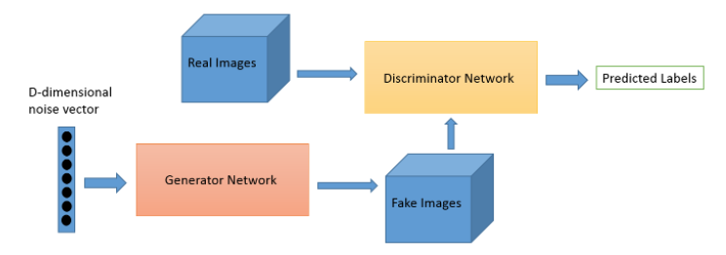
Mạng tạo sinh đối nghịch (Generative Adversarial Nets)
Mô hình mạng tạo sinh đối nghịch
Lần đầu tiên được Ian J.Goodfellow và các cộng sự giới thiệu vào tháng 10 năm 2014
Mạng tạo sinh đối nghịch gồm 2 mạng con là mạng tạo sinh (G) và mạng phân biệt (D)
6
Notes:
Lần đầu tiên được Ian Goodfellow và các cộng sự giới thiệu vào năm 2014 gồm 2 thành phần chính là mạng tạo sinh và mạng phân biệt.
Mục đích cuối cùng là tạo ra một Generative model thông qua quá trình “đối nghịch”( adversarial process là quá trình gồm có 2 người đấu với nhau với mục đích làm cho cả 2 tốt hơn)
Trong đó Generative model G có thể “capture” phân phối của dữ liệu, nhiệm vụ là sinh dữ liệu sao cho giống nhất với ảnh thật
Vậy làm sao để biết được dữ liệu được sinh ra là tốt hay là xấu => Ta có thêm D có nhiệm vụ ước lượng phân phối của sample là của dữ liệu thật hay là từ G
Ta có thể coi quá trình huấn luyện như là quá trình làm tiền giả => G là người làm tiền giả, anh ta cần nguyên liệu làm tiền giả được lấy ra từ latent space, D đúng vai trò như là anh cảnh sát, anh D này đã biết đồng tiền thật như thế nào rồi và nhiệm vụ của anh ấy là phân biệt nó. Nếu anh ta có thể phân biệt được thì chứng tỏ anh làm tiền giả G làm chưa đủ tốt và học lại.
Quá trình cứ diễn ra như thế đến kh anh D không thể phân biệt được tiền giả mà tiền thật nữa => thu được G đủ tốt
Tóm lại, quá trình này gồm:
Generator cố gắng đánh lừa Discriminator làm cho Discriminator công nhận dữ liệu được tạo ra từ Generator là thật.
Discriminator sẽ hướng dẫn Generator tạo ra dữ liệu thật hơn.

Slide 7
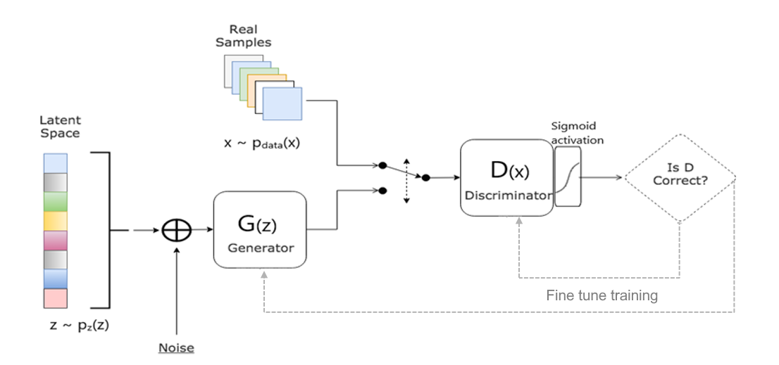
Mạng tạo sinh đối nghịch (Generative Adversarial Nets)
Mô hình huấn luyện mang tạo sinh đối nghịch
7
Notes:
Bây h ta cần phải viết quá trình huấn luyện thành một function để tối ưu nó thì phải làm sao:
Trong đó quá trình huấn luyện D muốn tối đa hóa kì vọng khi mà dữ liệu đầu vào D là dữ liệu thật
Trong khi đó quá trình huấn luyện G lại muốn tối thiểu hóa kì vọng dữ liệu đầu vào D là dữ liệu sample, để cố gắng đánh lừa D
Trong hàm số V(D,G):
𝐸_(𝑥~𝑝_𝑑𝑎𝑡𝑎 (𝑥) ) [log⁡𝐷(𝑥) ] : Là giá trị kỳ vọng khả năng sample từ phân phối training được D đánh giá dữ liệu thật. Giá trị này càng cao thì khả năng đánh giá dữ liệu training của D càng chính xác.
𝐸_(𝑧~𝑝_𝑑𝑎𝑡𝑎 (𝑧) ) [log⁡〖(1−𝐷(𝐺(𝑧)))〗 ] : Là giá trị kỳ vọng khả năng sample từ G (được G sinh ra từ phân phối p_{z}) được D đánh giá là dữ liệu giả. Giá trị càng cao khả năng đánh giá dữ liệu sinh của D càng chính xác.
Tổng thể, D cố gắng maximize V(D,G) trong khi G thì ngược lại.
Kì vọng: giá trị TB có thể xảy ra trong lần thử tiếp theo

Slide 8
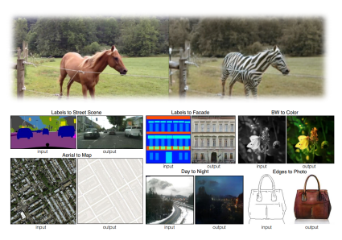
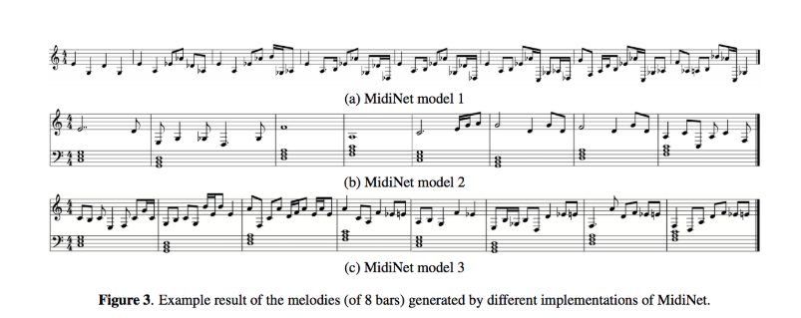
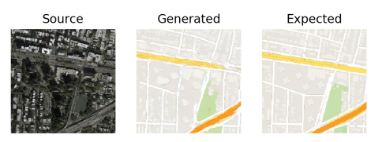
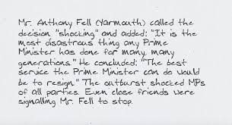
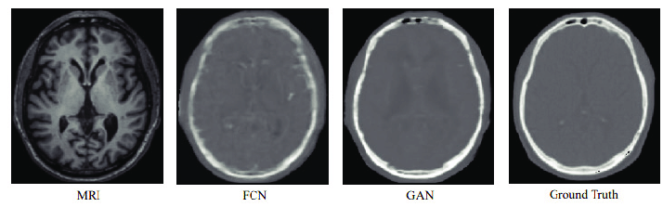
Mạng tạo sinh đối nghịch (Generative Adversarial Nets)
Môt số lĩnh vực ứng dụng GANs
Ngoài ra GANs đã được ứng dụng trong các lĩnh vực cần độ chính xác cao như ảnh y tế
8
Notes:
GANs có tiềm năng rất lớn, vì khả năng “capture” được phân phối của rất nhiều kiểu phân phối của dữ liệu
Trong lớp bài toán chuyển đổi (translation), hoặc sinh dữ liệu (generation) trong chữ viết tay hay thú vị hơn là cả một bản nhạc
Ngoài ra Gan được ứng dung trong các lĩnh vực cần độ chính xác cao như y tế.
Dưới đây là ảnh convert từ ảnh MRI thành ảnh CT

Slide 9
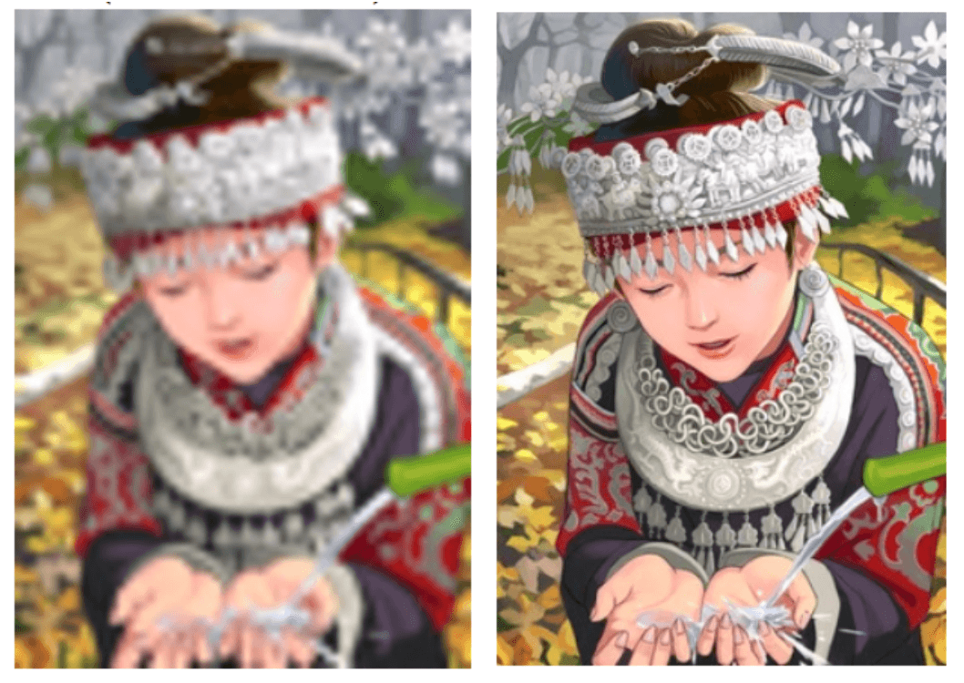
Super Resolution Generative Adversarial Nets
Siêu phân giải ảnh là gì ?
Định nghĩa: Là môt nhóm các phương pháp phần mềm nhằm năng cao độ phân giải ảnh
9
Notes:
Định nghĩa siêu phân giải ảnh: Là nói đến nhóm phương pháp sử dụng phần mềm nhằm nâng cao độ phân giải ảnh (tăng kích thước ảnh), hầu hết các phương pháp siêu phân giải ảnh dựa trên việc từ một hoặc một vài điểm ảnh để nội suy ra các điểm ảnh bị mất thông tin.
Ngoài ra còn nhóm siêu phân giải đa khung lợi dụng sự rung động của camera khi chụp, gây ra sự rung động khung hình => chính việc này vô hình chung tạo cac thông tin bị thiếu hụt từ đó tạo ra nhiều ảnh LR để tạo ra một ảnh HR
Và nhóm các phương pháp siêu phân giải ảnh dưa trên học sâu, đang rất được quan tâm trong thời gian gần đây
Đặt vấn đề: Các cách tiếp cận trước đây có nhươc điểm là khi up-scaling cao chi tiết ảnh không được khôi phục tốt, ảnh bị răng cưa hoặc bị mờ. Vậy câu hỏi đặt ra là làm sao để tăng kích thước ảnh mà vẫn đảm bảo được chi tiết ảnh được giữ nguyên
Tư tưởng SRGANs: Một cách tiếp cận mới được rất nhiều sự quan tâm là sử dung mô hình GAN trong siêu phân giải ảnh
Là mạng siêu phân giải ảnh dựa trên cơ chế ước lượng ra mạng sinh G(z) để generate ra ảnh HR dựa trên latent là ảnh LR

Slide 10
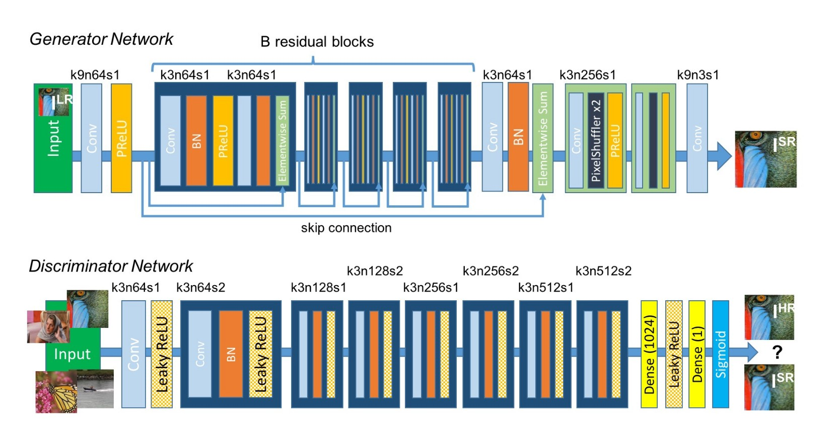
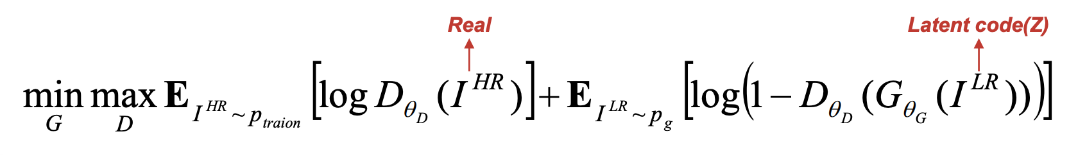
Super Resolution Generative Adversarial Nets
Mô hình mạng SRGANs
10
Notes:
Mô hình mạng SRGANs: Đây là 2 mô hình chi tiết mạng tạo sinh và mạng phân biệt của mạng SRGANs
Và quá trình huấn luyện mạng SRGANs cũng là một quá trình đối nghịch với công thức như sau:
D cố gắng tối đa hóa kì vọng khi dữ liệu đầu vào D là ảnh thật (HR)
G cố gắng tối thiểu hóa kì vọng khi dữ liệu đầu vào D là ảnh giả được sinh ra từ G
Chi tiết từng thành phần trong mạng em sẽ trình bày ở slide tiếp theo

Slide 11
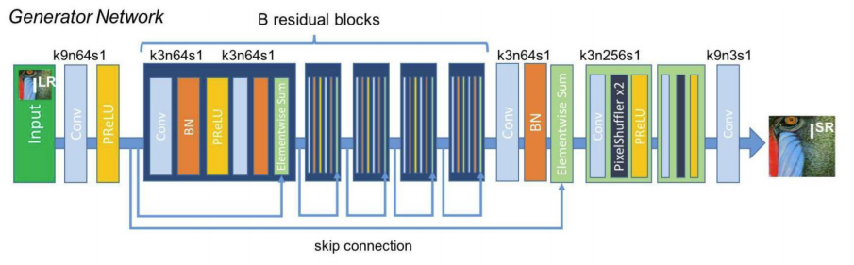
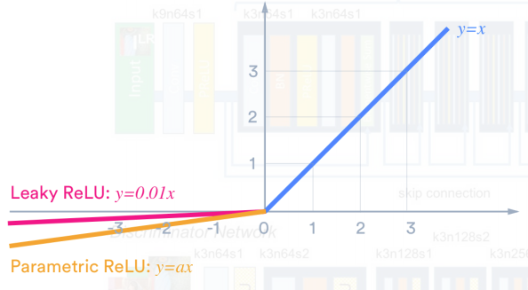
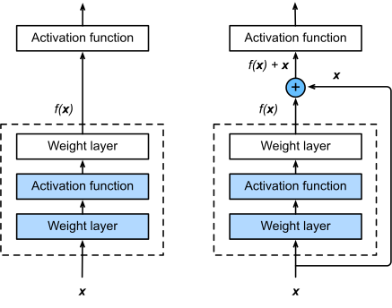
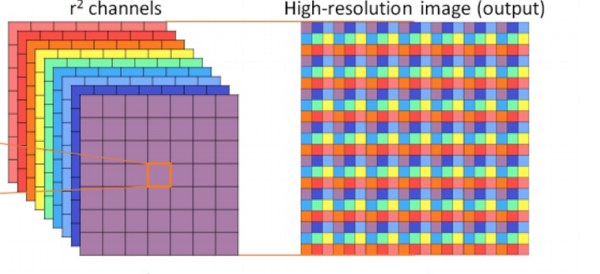
Super Resolution Generative Adversarial Nets
Mô hình mạng tạo sinh (Generator Network)
PReLU
Residual Block
PixelShuffler
11
Notes:
Mạng tạo sinh: Là một deep neural-nets chứa chủ yếu là các lớp tích chập, 16 lớp res block và có 2 khối Pixel-shuffler để upsampling.
Vời đầu vào là ành LR và đầu ra là anh SR
PReLU:
What: Là lớp kích hoạt, một biến thể của ReLU
Why: Việc áp dụng ReLU đã khắc phục được hiện tượng vanishing gradient, tuy nhiên trong quá trình lan truyền ngược đạo hàm của ReLU sẽ bằng 0 nếu y =<0
=> node sẽ không active
Việc đưa tham số anpha vào sẽ như một chỉ số học giống như weight, bias
Residual Block: là lớp mà output đầu ra của lớp bằng x + f(x)
Why: Thực nghiệm cho thấy rằng mạng deep model có số lớp ấn càng sâu thì càng chính xác. Tuy nhiên là sẽ có giới hạn, hiện tượng vanishing gradient and Exploding gradient tức là gradient trở nên quá nhỏ hoặc quá hơn nếu mạng quá sâu.
Thực tế cho thấy sử dung các Residual block đã giải quyết được vấn đề này
Pixel Shuffler: Là lớp up-sampling từ các feature map (Có thể coi là lớp giải tích chập)
Why:

Slide 12
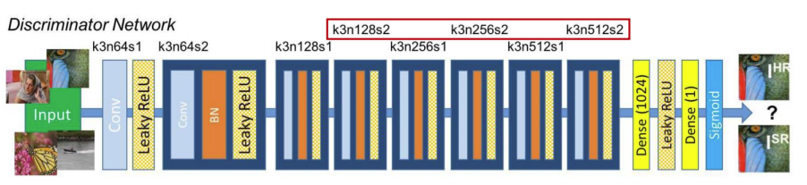
Super Resolution Generative Adversarial Nets
Mô hình mạng phân biệt (Discriminator Network)
12
Notes:
Mạng phân biệt: Là một mạng phân biệt (classification) đơn thuần, có đầu vào là ảnh HR và ảnh SR và đầu ra là giá trị của hàm sigmoid trong đó thì giá trị càng gần 1 nghĩa là coi ảnh SR giống với ảnh gốc và ngược lại
Mạng có chức năng là ước lượng dữ liệu đưa vào mạng là thuộc phân phối của bộ ảnh huấn luyện (ảnh thật) hay là được sinh ra từ G

Slide 13
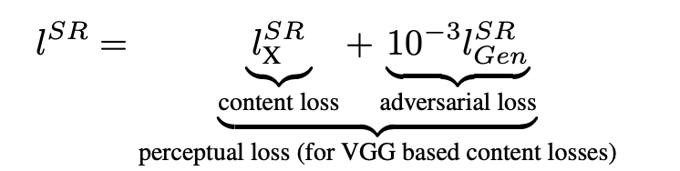
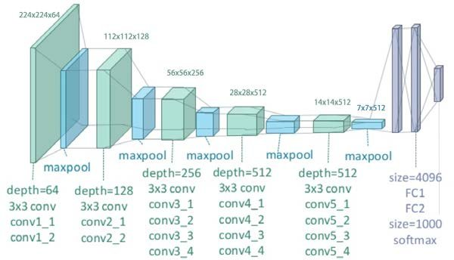
Super Resolution Generative Adversarial Nets
Hàm mất mát cảm quan (Perceptual Loss)
Hàm mất mát nội dung (Content Loss)
Mô hình mạng VGG-19
13
Notes:
Trong quá trình huấn luyện ta cần phải tối ưu một hàm mất mát, việc giảm giá trị của hàm mất mát nghĩa là mạng của chúng ta đang tốt lên, vậy hàm mất mát sẽ được thể hiện như thế nào ?
Mạng SRGANs sử dụng một hàm mất mát gọi là hàm mất mát cảm quan là tổng của hàm mất mát nội dung và hàm mất mát đối nghịch
Hàm mất mát nội dung (Content Loss): Được xác định dựa trên một pre-trainer model VGG-19 sử dụng weight của ImageNet
Đầu vào của hàm mất mát là ảnh SR và ảnh HR đầu ra là giá trị hàm mất mát
Trong quá trình huấn luyện mạng tạo sinh, ảnh đầu ra của mạng sinh, và ảnh HR sẽ cùng được đưa vào mạng VGG-19 và tiến hành so sánh các feature map với nhau, sử dung độ đo Eclid để tính sai khác => từ đó tính được giá trị hàm mất mát
. Với phi I,j là các vector đặc trưng (feature map)

Slide 14
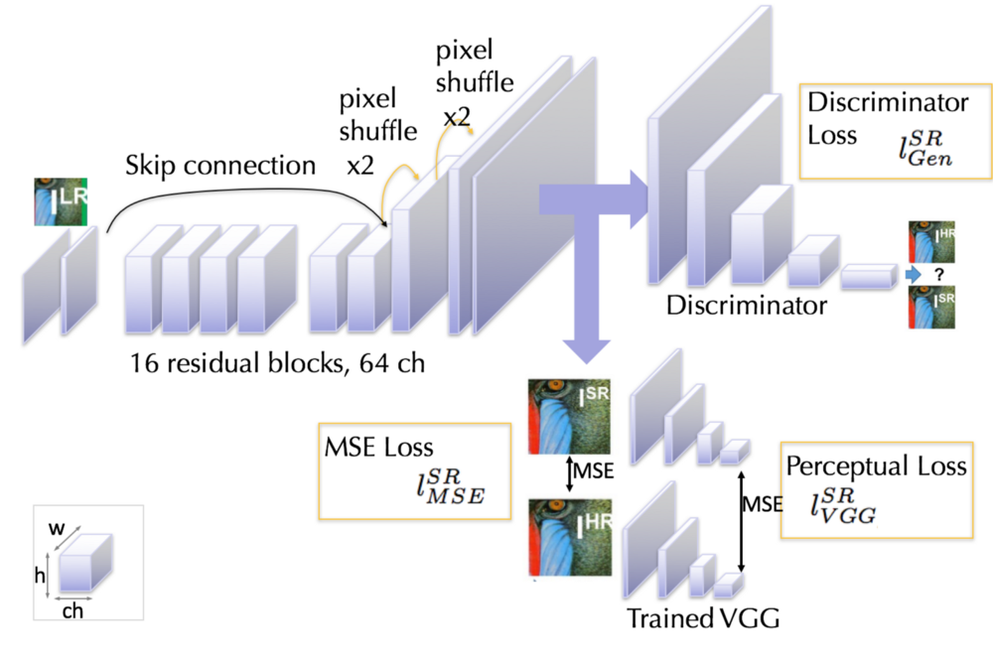
Super Resolution Generative Adversarial Nets
Hàm mất mát đối nghịch (Adversarial Loss)
Mô hình hoá mạng SRGANs
14
Notes:
Bên cạnh hàm mất mát nội dung, ta có them hàm mất mát đối nghịch để tối ưu trong quá trình huấn luyện mạng phân biệt (Discriminator)
Hàm mất mát đối nghịch: Có đầu vào là ảnh SR và quá trình tối ưu hàm số này là cố gắng tối thiểu hoá kì vọng
Hình bên dười là mô hình tổng quá quá trình huấn luyện mạng SRGANs

Slide 15
Kết quả thực nghiệm
Bộ dữ liệu: VN-Celeb 23.000 ảnh của 1000 người VN đươc cung cấp bởi AIviVN
Tổng cộng gồm 3000 mẫu chia làm 2 phần, dữ liệu huấn luyện và dữ liệu kiểm tra theo tỉ lệ 80:20. Kích thước đầu vào bộ huấn luyện là 200x200 pixel
15
Notes:
Bộ dữ liệu: Là dữ liệu khuôn mặt người nối tiếng của VN. Được cung cấp bởi AIviVN (đơn vị tổ chức các cuộc thi về lĩnh vực AI tại VN) nhằm phục vụ cho bài toán nhận dạng người Việt Nam
Tác giả luận văn sử dung 3 ảnh có độ phân giải tốt nhất của 1000 người để phục vụ quá trình huấn luyện và kiểm tra
Bộ dữ liệu được chia làm 2 phần là phần huấn luyện và phần kiểm tra theo tỉ lệ 80:20
Quá trình training: ảnh đầu 200x200 pixel vào sẽ được làm down-sampling đi để lấy ảnh LR kích thước 50x50 pixel, sau đó ảnh từ ảnh LR và nhãn là HR trước đó sẽ được đưa vào mạng để huấn luyện

Slide 16
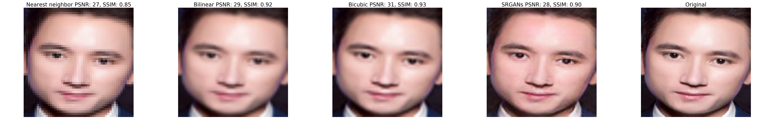
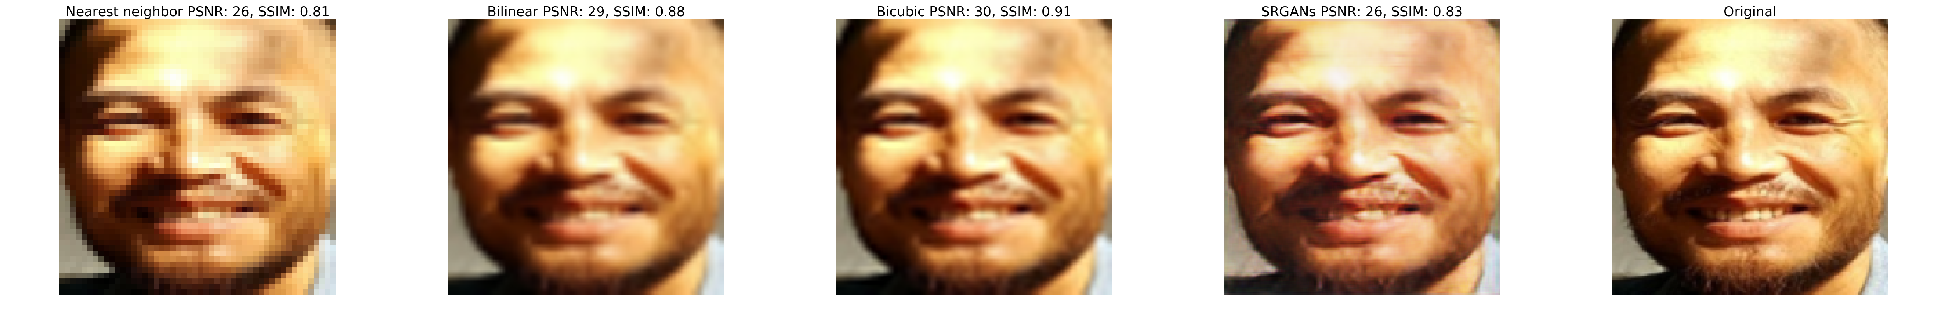
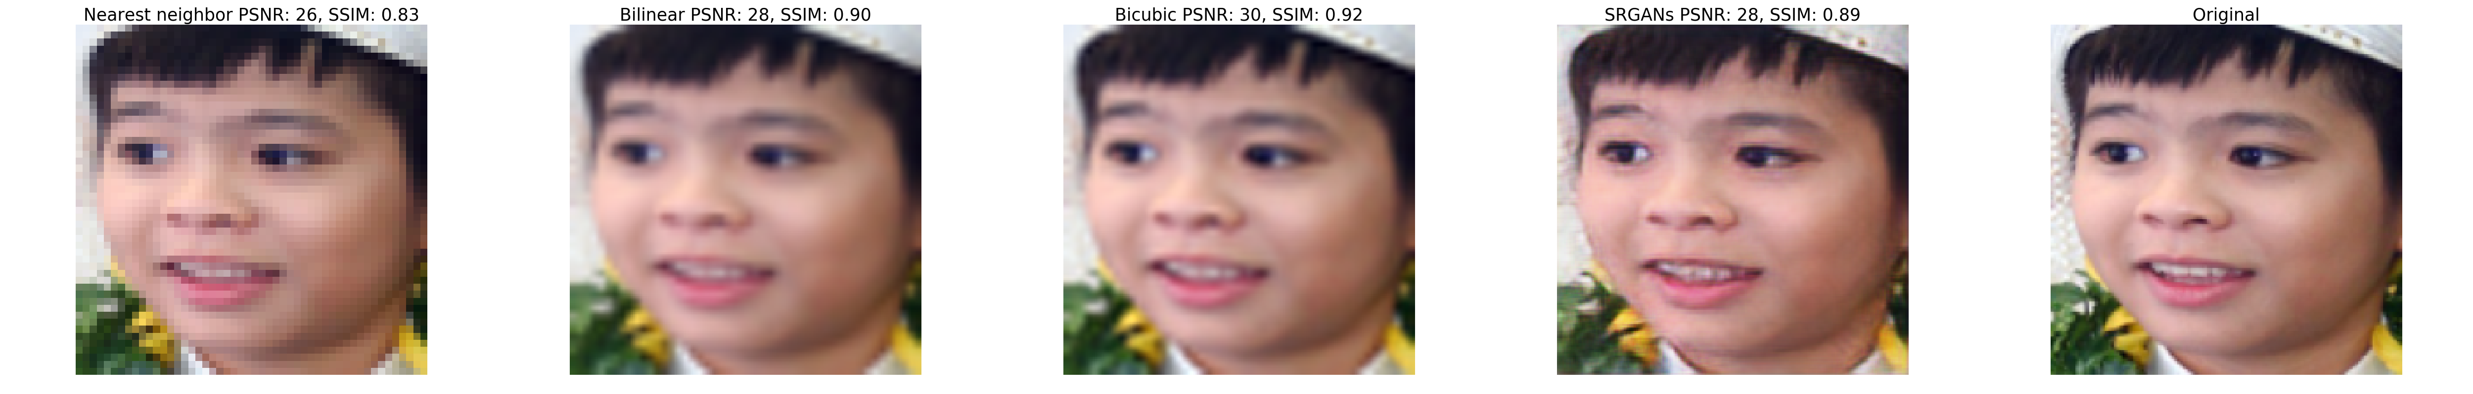
Kết quả thực nghiệm
Kết quả kịch bản 1:
Phương pháp | PSNR | SSIM
Nearest Neighbor | 24.83 | 0.79
Bilinear | 26.5 | 0.85
Bicubic | 28.33 | 0.89
SRGANs | 27.92 | 0.88
16
Notes:
Kịch bàn 1: Lấy ngẫu nhiên 12 ảnh trong tập huấn luyện và 12 ảnh trông tập kiểm tra tiến hành ước lượng thì cho ra kết quả như sau:
Nhận xét: Về mặt định lượng chỉ số tín hiệu trên nhiễu của SRGANs có tốt hơn khá rõ so với NN, Bilinear nhưng lại thấp hơn Bicubic, tuy nhiên chỉ số tương đồng cấu trúc lại ngang nhau
Tuy nhiên về mặt định tính thì ta có thể nhìn thấy rằng ảnh được sinh ra từ mạng tạo sinh cho ra kết quả sắc nét hơn, chi tiêt được hiển thị tốt hơn Bicubic
Về mặt chỉ số có thể giải thích được như sau: PSNR chỉ dựa vào sự khác biệt mức xám giữa các pixel, điều này không phù hợp với ảnh phân giải cao nhiều chi tiết. Vì Bicubic có độ sai khác mức xám nhỏ hơn, tuy nhiên nó đã bị mất các thành phần tần số cao => chính điều này mang lại độ sắc nét của bức ảnh
Thay vào đó SRGANs sử dung hàm mất mát cảm quan dựa trên mạng tiền huấn luyện VGG-19 làm cho ảnh tự nhiên hơn và chi tiết hơn

Slide 17
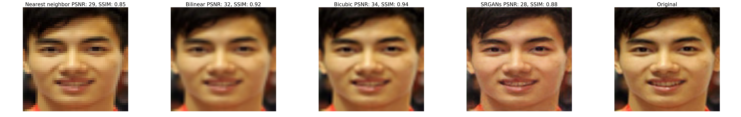
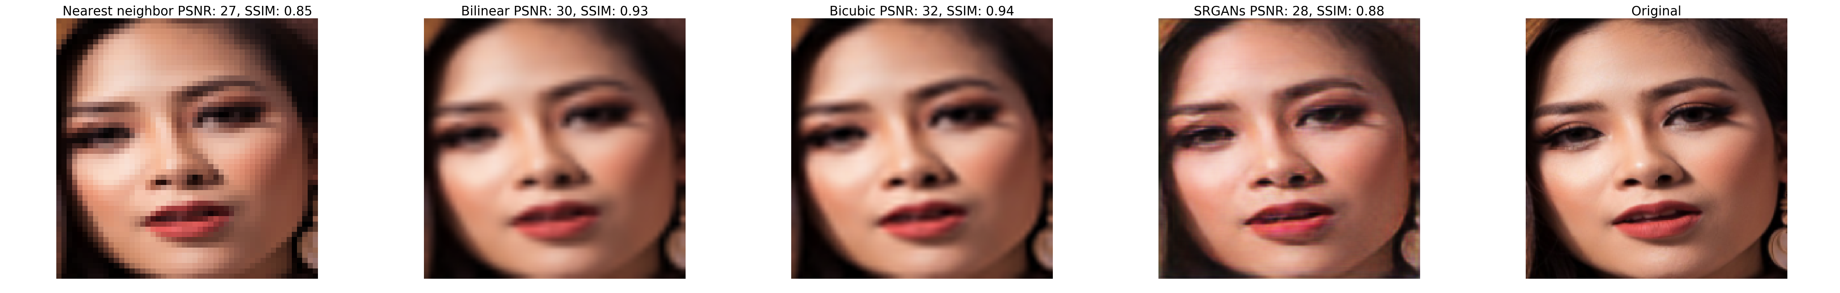
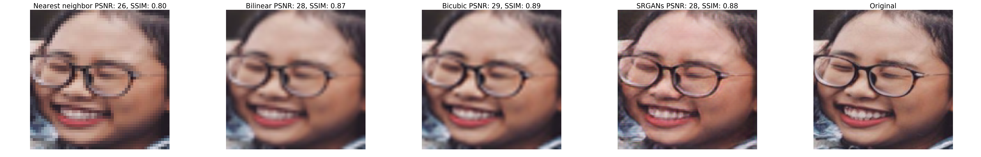
Kết quả thực nghiệm
Kết quả kịch bản 1:
Phương pháp | PSNR | SSIM
Nearest Neighbor | 25.14 | 0.86
Bilinear | 27.28 | 0.93
Bicubic | 30.15 | 0.95
SRGANs | 25.71 | 0.92
17
Notes:
Kịch bàn 1: Lấy ngẫu nhiên một số ảnh trong tập kiểm tra

Slide 18
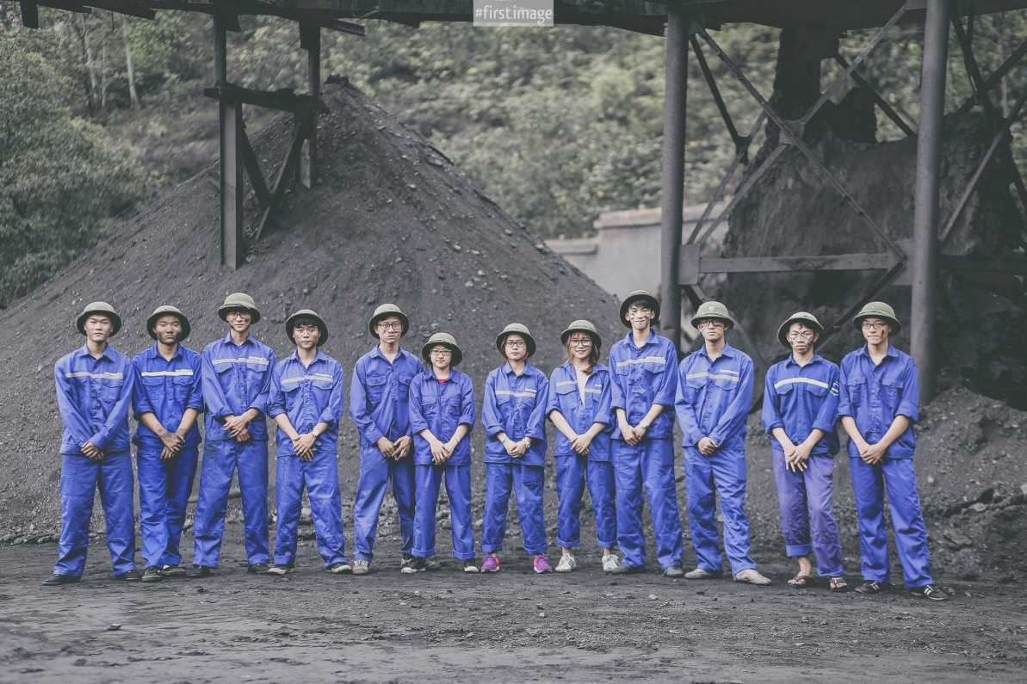
Kết quả thực nghiệm
Kịch bản 2:
18
Notes:
Kịch bàn 2: Lấy ngẫu nhiên một số ảnh thực tế trên internet cắt ảnh mặt của một số người trong ảnh và tiến hành khôi phục

Slide 19

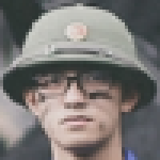

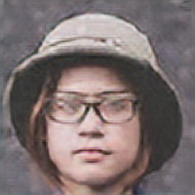
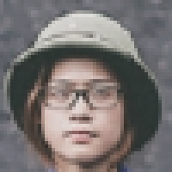

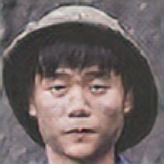
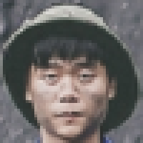
Kết quả thực nghiệm
Bicubic
Kết quả kịch bản 2:
SRGANs
19
Notes:
Kết quả kịch bản 2: Có thể quan sát định tính ảnh được khôi phục bang SRGANs cho kết quả tốt hơn rất nhiều, ảnh có độ chi tiết cao, không bị blur hay aliasing

Slide 20
Em xin chân thành cảm ơn!
Notes:
Em xin chân thành cảm ơn các thầy cô trong hội đồng đã dành thời gian lắng nghe bài thuyết trình của em, rất mong nhận được lời góp ý của các thầy cô để hàm thiện luận văn
Em xin kết thúc phần trình bày ở đây

